Slide 1
蒙召与宣教见证分享
腓立比书 3:7-8
饶友恩牧师
英国使者副总干事
April 2024

Slide 2
英国40万普通话族群
普通话背景的
牧者+宣教士
不到40位
中国大陆留学生
15万
40万
25万
普通话移民

Slide 3
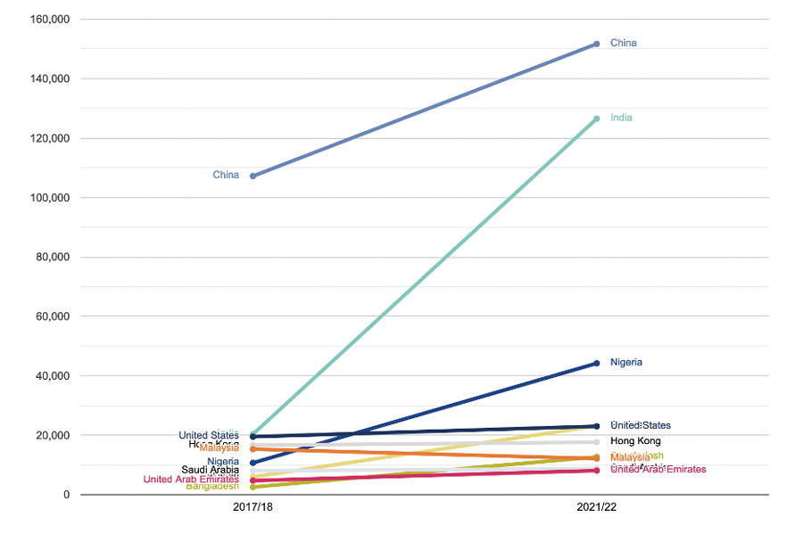
2021/22 UK university students from China: 151,690
151,690
107,215
16,620
17,630
15,305
12,135
Source: ICEF Monitor, 25 Jan 2023

Slide 4
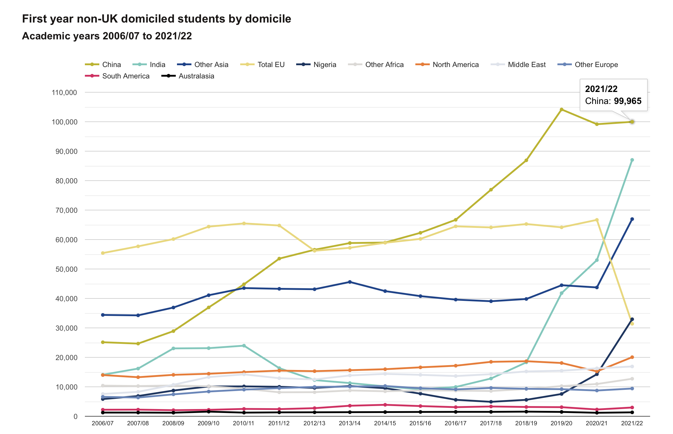
2021/22 UK first year university students from China: 99,965
Source: HESA, 31 January 2023

Slide 5
每年到英国就学的中国留学生人数有15万
2022年3月研究报告指出：
「估计来英留学的中国留学生到2030年会增加70%」
（ https://thepienews.com/news/uk-chinese-student-numbers-set-to-rise-70-by-2030/ ）

Slide 6
福音禾场广大
十五万
中国留学生

Slide 7
我不知明日将如何
或遭遇贫苦饥饿
那看顾麻雀的恩主
必随我时刻看顾
许多事明天将临到
许多事难以明了
但我知主掌管明天
祂必要领我向前

Slide 8
我不知明日将如何
或遭遇贫苦饥饿
那看顾麻雀的恩主
必随我时刻看顾
许多事明天将临到
许多事难以明了
但我知主掌管明天
祂必要领我向前

Slide 9
众人涌进主的国度
世界有谁辞；
损失有谁愿；
看万事如土；
祸福都不问；
赤忠忘生死。

Slide 10
十字架的道路要牺牲，要将一切献与神…前面有更重的十字架，有更艰难的生涯…将万事都看如粪土，主才不会受拦阻…
这是十架道路，你愿否走这个？

Slide 11
腓立比书 3:7-8
只是我先前以为与我有益的，我现在因基督都当作有损的。不但如此，我也将万事当作有损的，因我以认识我主基督耶稣为至宝。我为祂已经丢弃万事，看作粪土，为要得著基督。

Slide 12
腓立比书 3:7-8
只是我先前以为与我有益的，我现在因基督都当作有损的。不但如此，我也将万事当作有损的，因我以认识我主基督耶稣为至宝。我为祂已经丢弃万事，看作粪土，为要得著基督。

Slide 13
腓立比书 3:7-8
只是我先前以为与我有益的，我现在因基督都当作有损的。不但如此，我也将万事当作有损的，因我以认识我主基督耶稣为至宝。我为祂已经丢弃万事，看作粪土，为要得著基督。

Slide 14
「万事」是指任何会使我们不把神摆在第一位的东西：
物质、地位、荣誉、享受、父母、兒女、身份、财富、称讚、权力、声望、别人对我的看法 …

Slide 15
腓立比书 3:7-8
只是我先前以为与我有益的，我现在因基督都当作有损的。不但如此，我也将万事当作有损的，因我以认识我主基督耶稣为至宝。我为祂已经丢弃万事，看作粪土，为要得著基督。

Slide 16
旧的价值 新的价值
当作有损的 因基督
万事当作有损的 以认识我主基督耶稣为至宝
丢弃万事 为祂（基督）
[万事]看作粪土 为要得著基督

Slide 17
腓立比书 3:7-8
只是我先前以为与我有益的，我现在因基督都当作有损的。不但如此，我也将万事当作有损的，因我以认识我主基督耶稣为至宝。我为祂已经丢弃万事，看作粪土，为要得著基督。

Slide 18
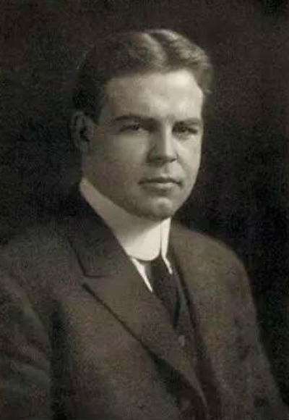
William Borden（威廉‧博德恩）1887～1913
No Reserves，No Retreats，No Regrets（毫无保留，毫无退却，毫无遗憾）
Borden的墓碑：「Apart from Christ, there is no explanation for such a life.」

Slide 19
我跟神说：谢谢祢，我这一生「毫无遗憾」No Regrets，
主呀，我把我的生命交给祢，这一切都不重要，我只要抓住祢就好了，因为祢就是那个至宝，除了祢以外我不再顾念这个世界，祸福都不问，只要主自己。

